Slide 1


2019.06.11
比较基因组学揭示家鸡黑白羽色变异的遗传学基础
专业名称
动物科学

Slide 2
传统遗传学难以探究，新技术带来突破
研究背景
毛色研究进展缓慢
实验流程
1、家鸡驯化历史不明确：至今对于家鸡的起源仍存在争论
2、羽色调控机制复杂：家禽的色素调控机制与哺乳动物存在差异
3、样本缺乏代表性：目前国内研究的多为商品鸡，变异丢失，难以探究毛色的驯化
研究方法与结果
1、数据预处理
2、数据处理
元宝鸡的优异生物学特性
3、全基因组选择性清除分析
1、驯化历史明确：元宝鸡人工驯化起始于唐代
2、外貌特征：腿短身矮，小腿约6厘米左右，分为黑白两种羽色。
4、正选择基因的注释
结论与展望
因此我们采用群体遗传学和比较基因组学的结合的技术，探究群体在演化动力的影响下，等位基因的分布和改变，基于NGS基因组图谱，对已知的基因特征比较以了解基因的功能

Slide 3
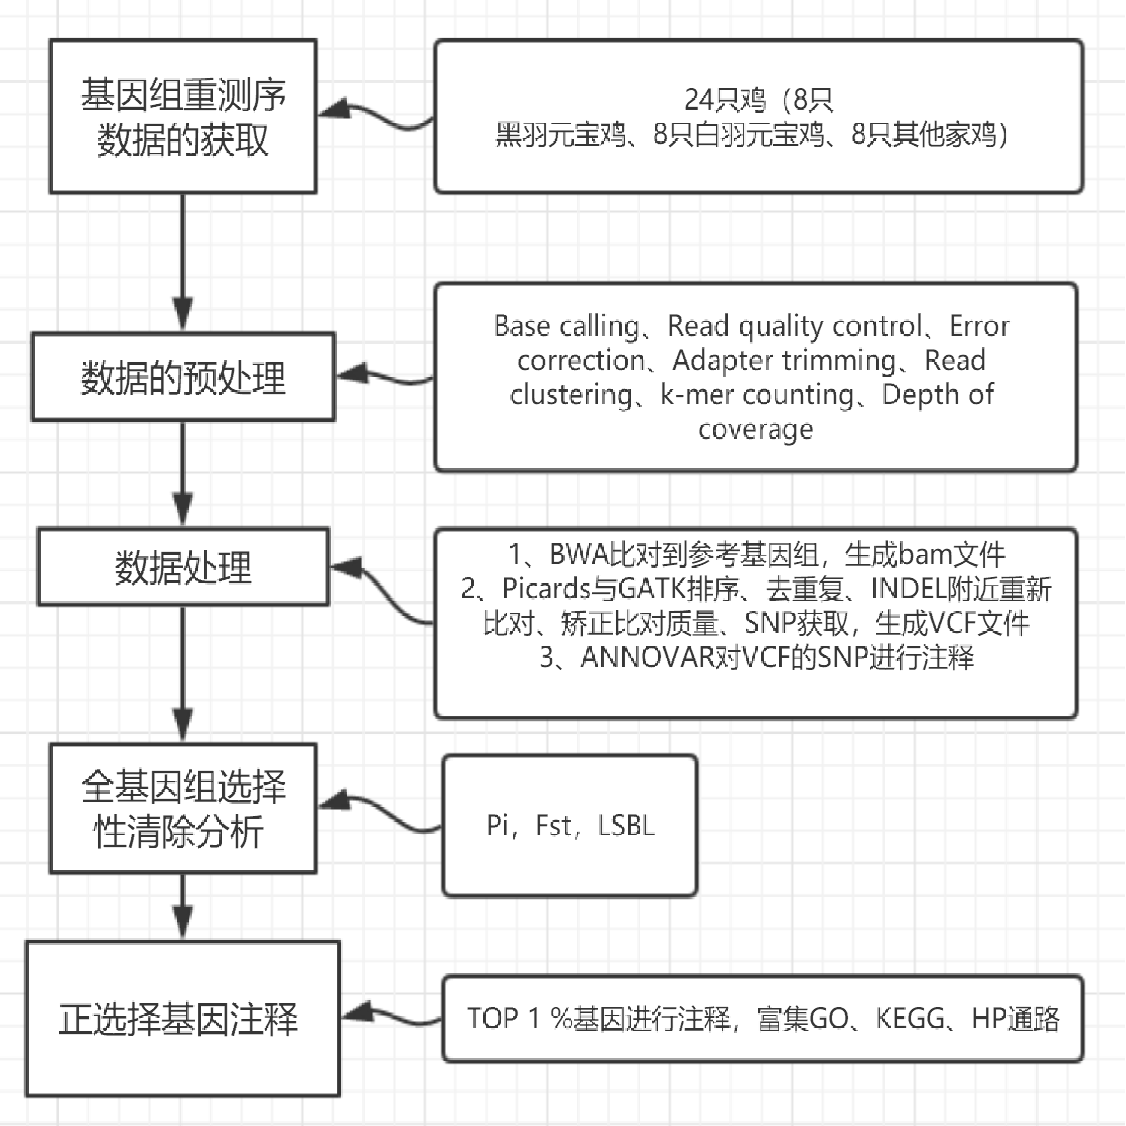
实验流程主要分为五部分
研究背景
实验流程
研究方法与结果
1、数据预处理
2、数据处理
3、全基因组选择性清除分析
4、正选择基因的注释
结论与展望

Slide 4
研究方法与结果
研究背景
研究要点简述
实验流程
Linux高性能服务器：生物信息学开发环境构建
实验所撰写的300余行脚本同步上传至 https://github.com/zhumingyuan123/pipeline-for-fq，配置环境一并上传，实验可复制性
统计学原理：主要包含群体遗传学相关定理以及随机森林算法
研究方法与结果
1、数据预处理
部分公用基础软件
MPICH, Openmpi2，Perl 5.12（包含各种模块），Python 2.6.5（包含各种模块）， fftw3.1.2，atlas，lapack,blas, INTEL-COMPLIER, PGI compiler, matlab, confuse, cairo,apache, mysql, imagemagick,? pango, torque,maui, fontconfig, freetype,rrdtool, sar2rrd, pango, pixman, pkgconfig, pigz, mpi4py, Parallel::MPI(mpi implementation on perl), libpng, libxml, glasgow haskell compiler, f95,gfortran, zlib, java， R(包含各种模块),
部分应用软件
Phyml，RAxML-7.2.5， Mrbayes，Parallel_MrBayes, Qiime, GAPipeline, Illumina_Genome_Analyzer，CASAVA, Mireap_0.2, Muscle, Blast, Mpiblast, Abyss，codeml, overlappr, dnadist, dnastar, namd, charm++, blat, mpiblast, tigcl, muscle, DBD-SQLite-1.31, DBD-mysql-4.018, Data-ShowTable-3.3, DBI-1.616, Math-CDF-0.1, prank, paml44, boost1_46_1, cufflinks1.0.3, clustalw, tophat, myrna-1.0.4， amos-3.0.0，bowtie， hapsembler， SOAPdenovo-V1.05，samtools， velvet_1.1.04， Phrap， GapCloser， idba， bwa-0.5.9， MTR， pysam-0.4.1，biopython， bioperl, cd-hit-v4.3, dna_blast, inparanoid, mrbayes, protest, mauve, hmmer， phylip， lastz， Mummer3， Soap2， Velvet， Cap3， T-COFFEE_distribution_Version_8.99
2、数据处理
3、全基因组选择性清除分析
4、正选择基因的注释
结论与展望

Slide 5
24只元宝鸡测序数据的预处理：质量控制、清除测序误差
研究背景
JMCB 元宝鸡三个群体的高通量测序数据
实验流程
JMCB：SRP034930 Comparative population genomics reveals genetic basis underlying body size of domestic chickens；8只元宝黑羽鸡、白羽鸡、其他家鸡
研究方法与结果
yuanbao_black | 140401_Ypt581-700_AGTCAA_L005
yuanbao_black | 140401_Ypt582-700_CCGTCC_L005
yuanbao_black | 140403_Ypt588-650_GCCAAT_L006
yuanbao_black | 140430_Ypt589-650_CAGATC_L004
yuanbao_black | 140403_Ypt595-700_GCCAAT_L003
yuanbao_black | 140403_Ypt596-700_CAGATC_L004
yuanbao_black | 140403_Ypt597-700_ACTTGA_L004
yuanbao_black | 140403_Ypt598-700_GATCAG_L004
yuanbao_white | 140401_Ypt578-700_GCCAAT_L004
yuanbao_white | 140401_Ypt580-700_CTTGTA_L005
yuanbao_white | 140403_Ypt583-650_ATCACG_L005
yuanbao_white | 140403_Ypt584-650_CGATGT_L005
yuanbao_white | 140403_Ypt591-700_CGATGT_L003
yuanbao_white | 140403_Ypt593-700_TGACCA_L003
yuanbao_white | 140403_Ypt594-700_ACAGTG_L003
yuanbao_white | 140430_YPt601-700_CTTGTA_L001
yuanbao_other | 140403_Ypt585-650_TTAGGC_L005
yuanbao_other | 140403_Ypt586-650_TGACCA_L005
yuanbao_other | 140416_Ypt590-650_ATCACG_L004
yuanbao_other | 140401_Ypt579-700_CAGATC_L004
yuanbao_other | 140403_Ypt587-650_ACAGTG_L005
yuanbao_other | 140403_Ypt592-700_TTAGGC_L003
yuanbao_other | 140403_Ypt599-700_TAGCTT_L004
yuanbao_other | 140403_YPt600-700_GGCTAC_L004
1、数据预处理
2、数据处理
3、全基因组选择性清除分析
4、正选择基因的注释
结论与展望

Slide 6
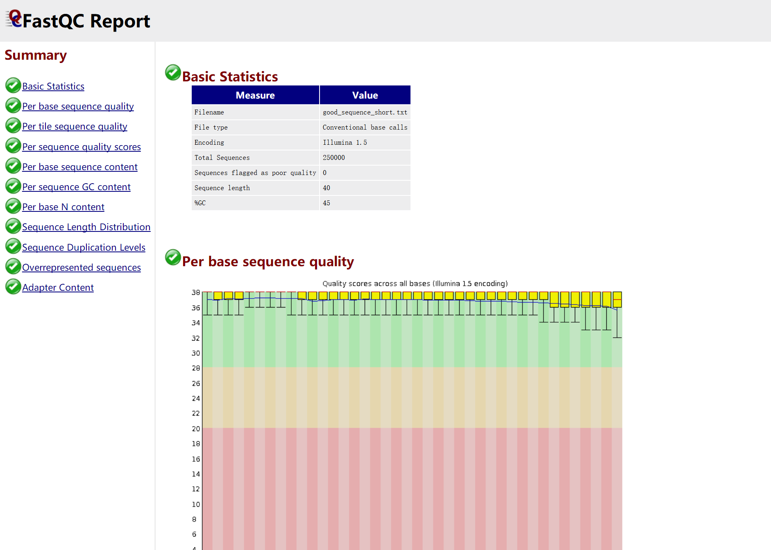
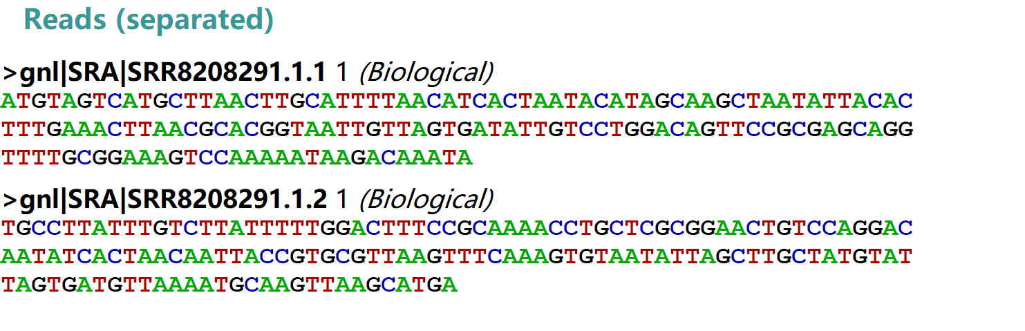
24只元宝鸡测序数据的预处理：质量控制、清除测序误差
研究背景
原始数据到clean data
实验流程
1、数据质控 FastQC
2、Btrim去掉低质量的碱基和序列
3、Cutadapt移除引物、接头、polyA尾
4、FastqQC检查处理后数据
研究方法与结果
1、数据预处理
2、数据处理
3、全基因组选择性清除分析
4、正选择基因的注释
结论与展望

Slide 7
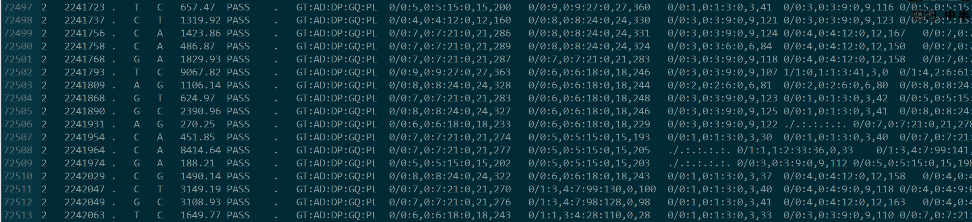
数据比对、注释、格式变换 ：FASTQ ->SAM -> VCF
研究背景
基因组比对、变异位点获取以及注释
实验流程
1、利用 BWA 的 MEM 算法将过滤后的双端测序 reads 比对到家鸡的参考基因组上（Galgal4），生成sam（The Sequence Alignment / Map format）文件格式，即序列比对文件的格式
2、Picards 和GATK 软件包中相应的工具对比对后的bam文件进行一系列的处理，包括排序、去除其重复序列、INDEL附近的reads重新比对以及矫正其比对质量等。
3、GATK中的UnifiedGenotyper工具获得群体的SNP，并使用VariantFiltration对SNP 进行过滤
4、分群处理，vcf文件按照群体与染色体进行拆分
研究方法与结果
1、数据预处理
2、数据处理
3、全基因组选择性清除分析
4、正选择基因的注释
结论与展望

Slide 8
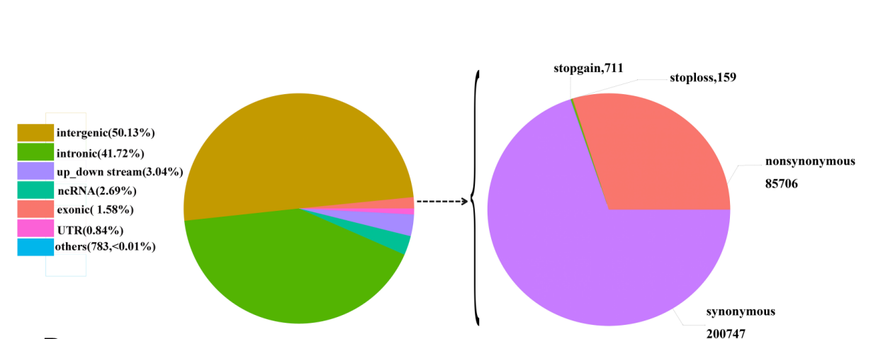
数据比对、注释、格式变换 ：FASTQ ->SAM -> VCF
研究背景
24只家鸡变异类型的注释结果
实验流程
在给定的染色体区域内，基因间突变，内含子，基因上游区域，非编码RNA，外显子和开放阅读框中发生的SNP比例分别为9112159,7584082,552045,488986,287323和52759。SNP的功能注释蛋白质编码区鉴定出非同义替代的85706和同义替代的200747，其中870个SNP导致终止密码子获得或丧失。
研究方法与结果
1、数据预处理
2、数据处理
3、全基因组选择性清除分析
4、正选择基因的注释
结论与展望

Slide 9
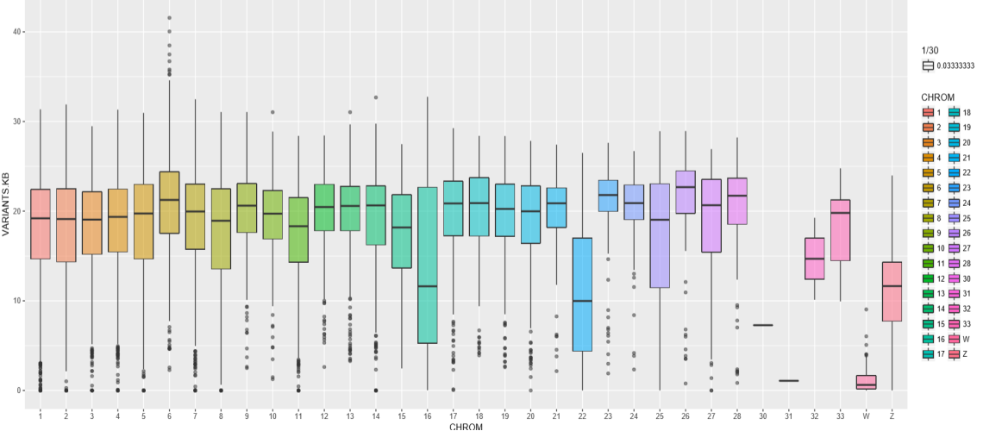
数据比对、注释、格式变换 ：FASTQ ->SAM -> VCF
研究背景
24只家鸡的染色体基因密度变异箱线图
实验流程
大部分的常染色体都具有较高的变异程度，特别是1~15号染色体；性染色体变异数较少，因此在剩余部分的分析中，我们将考虑这一点。
研究方法与结果
1、数据预处理
2、数据处理
3、全基因组选择性清除分析
4、正选择基因的注释
结论与展望

Slide 10
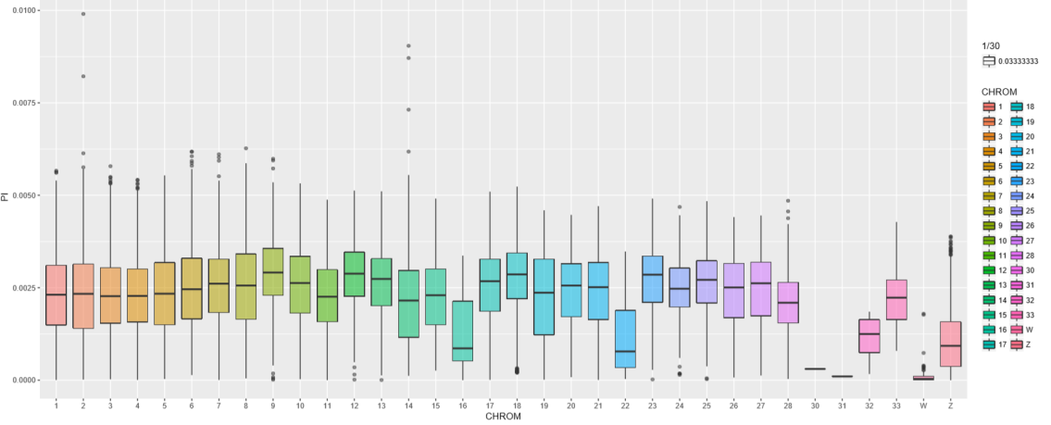
数据比对、注释、格式变换 ：FASTQ ->SAM -> VCF
研究背景
4只家鸡的核苷酸多态性箱线图
实验流程
变异主要集中在常染色体1~15之间，性染色体较少，因此在之后信号分析中我们更多向常染色体偏倚。
研究方法与结果
1、数据预处理
2、数据处理
3、全基因组选择性清除分析
4、正选择基因的注释
结论与展望

Slide 11
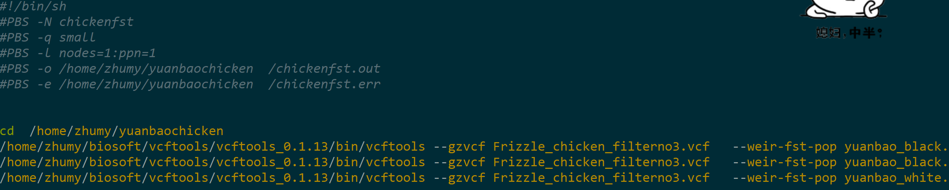
全基因组选择性清除分析-群体遗传学相关计算
研究背景
Fst、LSBL分析
实验流程
1、Fst: vcftools工具的群体间fst功能，以三个群体个体名称为索引，分别计算vcf中三个群体之间位点的fst指数
2、提取三个Fst中相同位置的行，根据公式LSBL=(FST(AB)+FST(AC)-FST(BC))/2计算LSBL值：LSBL 进行滑动窗口计算，窗口大小为 50Kb，步长为 25Kb
研究方法与结果
1、数据预处理
2、数据处理
3、全基因组选择性清除分析
4、正选择基因的注释
结论与展望

Slide 12
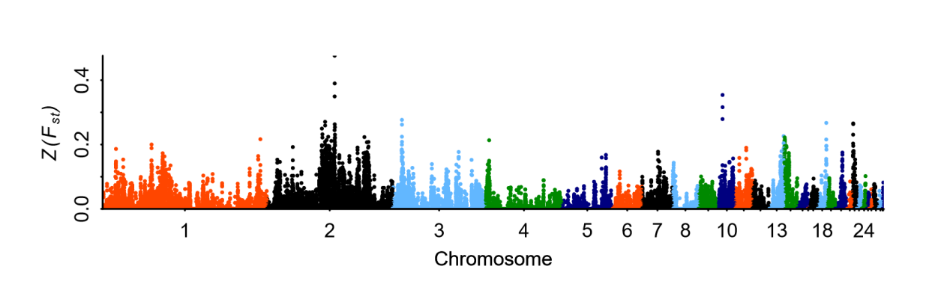
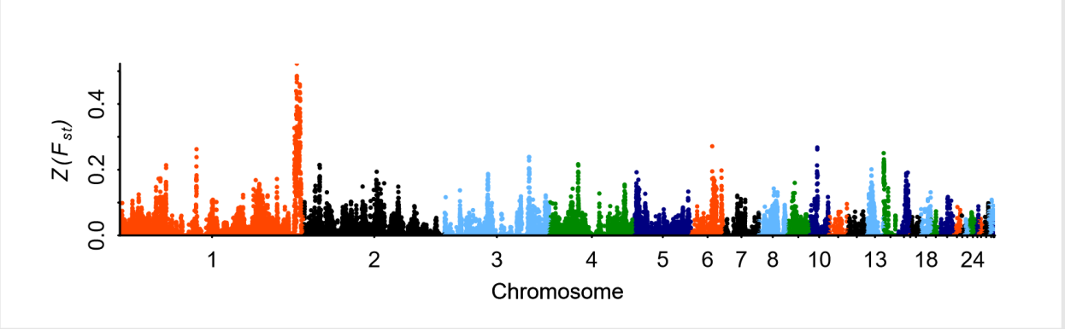
LSBL R语言绘图
研究背景
B_W_O LSBL分析
实验流程
研究方法与结果
1、数据预处理
2、数据处理
3、全基因组选择性清除分析
W_B_O LSBL分析
4、正选择基因的注释
结论与展望

Slide 13
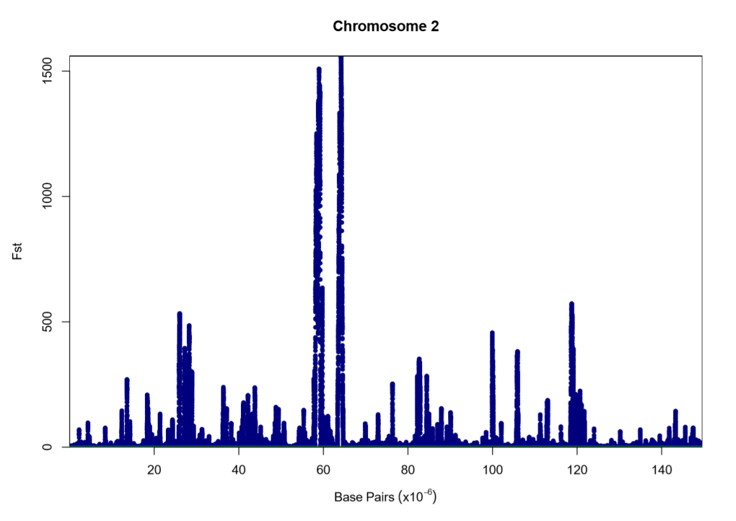
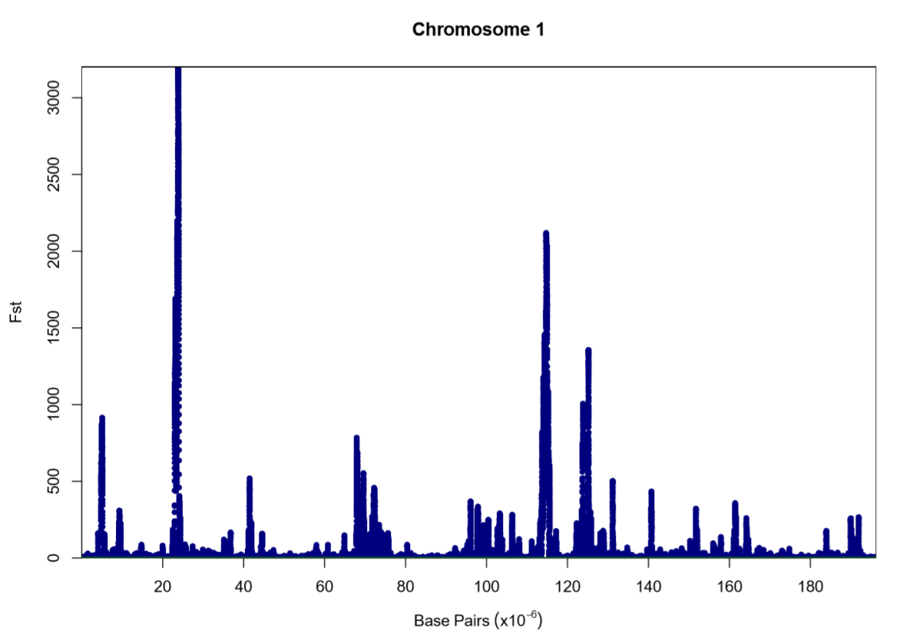
B_W_O LSBL分析的单个染色体区域
研究背景
实验流程
二号染色体
研究方法与结果
1、数据预处理
2、数据处理
3、全基因组选择性清除分析
4、正选择基因的注释
结论与展望
一号染色体

Slide 14
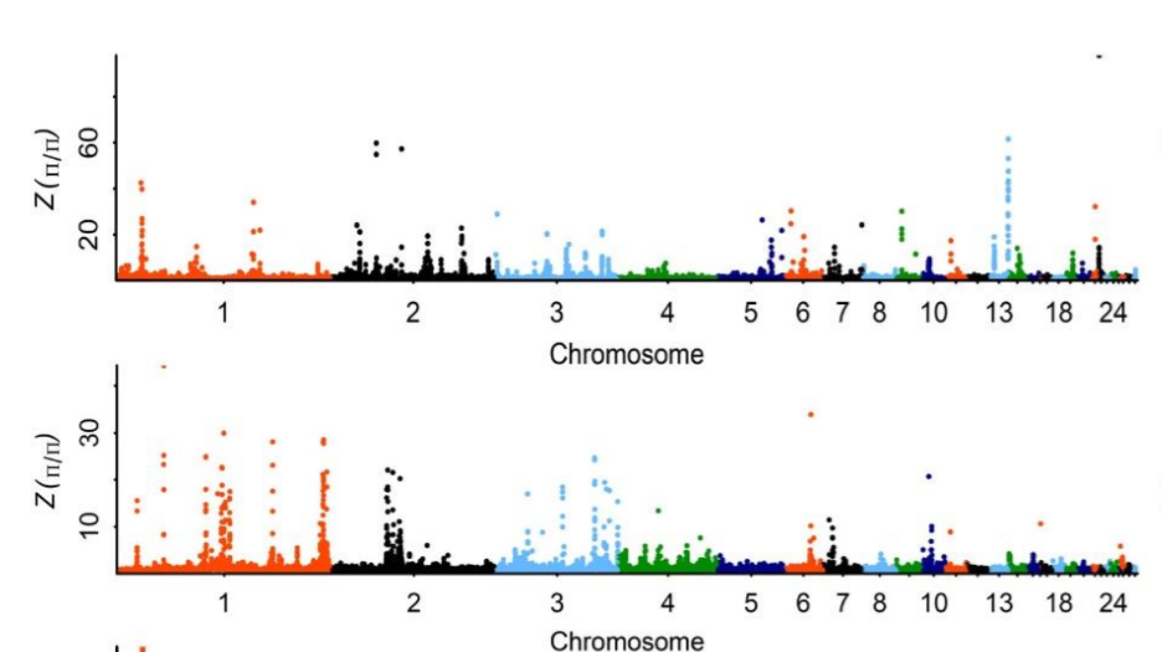
全基因组选择性清除分析-群体遗传学相关计算
研究背景
PI（核苷酸多态性）
实验流程
使用vcftools，以50Kb 的窗口、25Kb的步长分别计算了两色元宝鸡以及其他家鸡的核苷酸多态性
从黑、白元宝鸡的核苷酸多态性来看，变异主要集中在常染色体1~15之间，性染色体较少
研究方法与结果
1、数据预处理
2、数据处理
3、全基因组选择性清除分析
4、正选择基因的注释
结论与展望

Slide 15
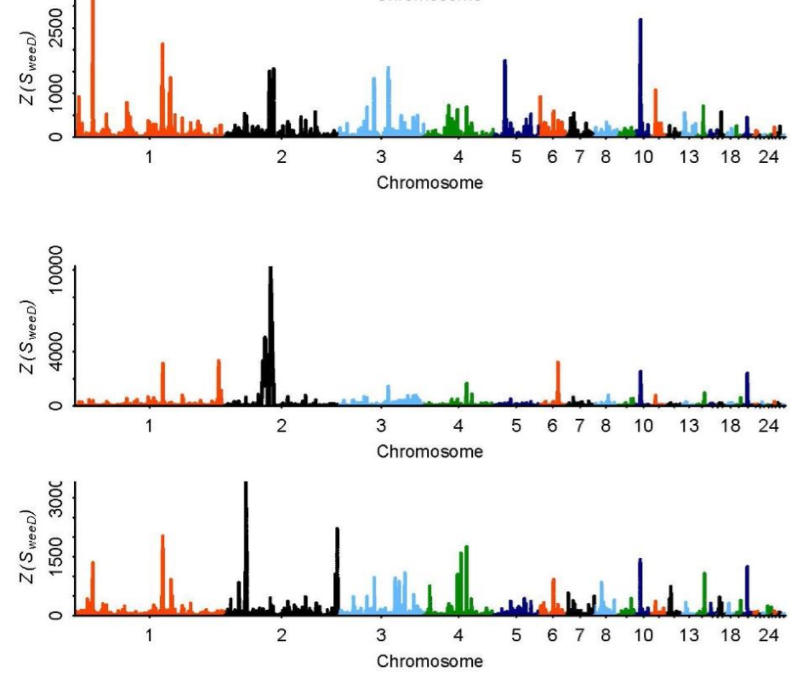
全基因组选择性清除分析-群体遗传学相关计算
研究背景
知识消费种群的需求演化
实验流程
使用SweeD的SweeD-P算法
图依次为元宝黑鸡、白鸡、其他家鸡的SweeD指数
对于该方法，三个亚群的高选择信号区域表现在不同区域。其中元宝黑鸡与其他亚群相比，一号染色体信号强烈，而在二号染色体信号较弱；元宝白鸡则趋势相反
研究方法与结果
1、数据预处理
2、数据处理
3、全基因组选择性清除分析
4、正选择基因的注释
结论与展望

Slide 16
选择性清除分析结果 -> 基因注释
研究背景
分析得到大致结论
实验流程
1、注释结果 ->大部分的突变发生在了非编码区域
2、基因密度 ->性别决定的染色体通常具有有限的遗传多样性
3、四个分析方法 -> 强选择信号不尽相同
研究方法与结果
1、数据预处理
2、数据处理
3、全基因组选择性清除分析
4、正选择基因的注释
对黑、白羽元宝鸡的受选择区域分类讨论
结论与展望

Slide 17
正选择基因的注释
研究背景
TOP 1% 基因注释
实验流程
选取 FST、Pi、LSBL、SweeD分析中的前1%的值所相对应的基因组区域为候选的选择性清除的基因座位，通过ensemble、Galaxy、David数据库的变异预测数据库Variant Effect Predictor 进行注释。
获得的蛋白质编码基因利用 g: Profiler 进行功能注释，获得富集显著的 GO、KEGG 和 HP 功能通路。
研究方法与结果
1、数据预处理
2、数据处理
3、全基因组选择性清除分析
4、正选择基因的注释
结论与展望

Slide 18
图书馆信息生态系统解析
研究背景
知识消费种群的需求演化
实验流程
图书馆信息生态系统的构建要尽量使AB重合，从而真正体现知识服务就是知识需求
研究方法与结果
1、数据预处理
2、数据处理
3、全基因组选择性清除分析
4、正选择基因的注释
结论与展望

Slide 19

基于知识服务的图书馆信息生态主体研究
绪论
信息生态主体结构关系
系统解析
机理研究
知识 / 高
N级信息消费者
主体研究
建设与管理
价值
结论与展望
二级信息消费者
一级信息消费者
信息生产者
信息 / 低
信息种群个体数量表示图
信息种群个体知识量表示图

Slide 20
基于知识服务的图书馆信息生态主体研究
绪论
知识生产种群的构建
系统解析
机理研究
主体研究
知识
建设与管理
结论与展望
外界信息
生态系统
知识生
产种群
知识生
产种群
图书馆信息
生态环境
信息服
务种群
信息

Slide 21
基于知识服务的图书馆信息生态系统的建设与管理
绪论
信息生态主体与信息环境的关系
系统解析
环境因子的限制作用、耐性范围、主次作用及综合作用
机理研究
主体研究
信息文化
信息生产者
建设与管理
信息政策与法律
信息组织者
结论与展望
相互影响
信息基础设施
信息分解者
协同发展
信息技术
知识生产者
信息伦理
知识消费者

